Slide 1
Abril 02 - 2018
CONDICIONES HIDROCLIMÁTICAS ACTUALES
Y PREDICCIÓN CLIMÁTICA PARA
ABRIL - AMJ
Julieta Serna Cuenca
nserna@ideam.gov.co
Apoyo: Sandra Herrera y Anita Vega.
Subdirección de Meteorología

Slide 2
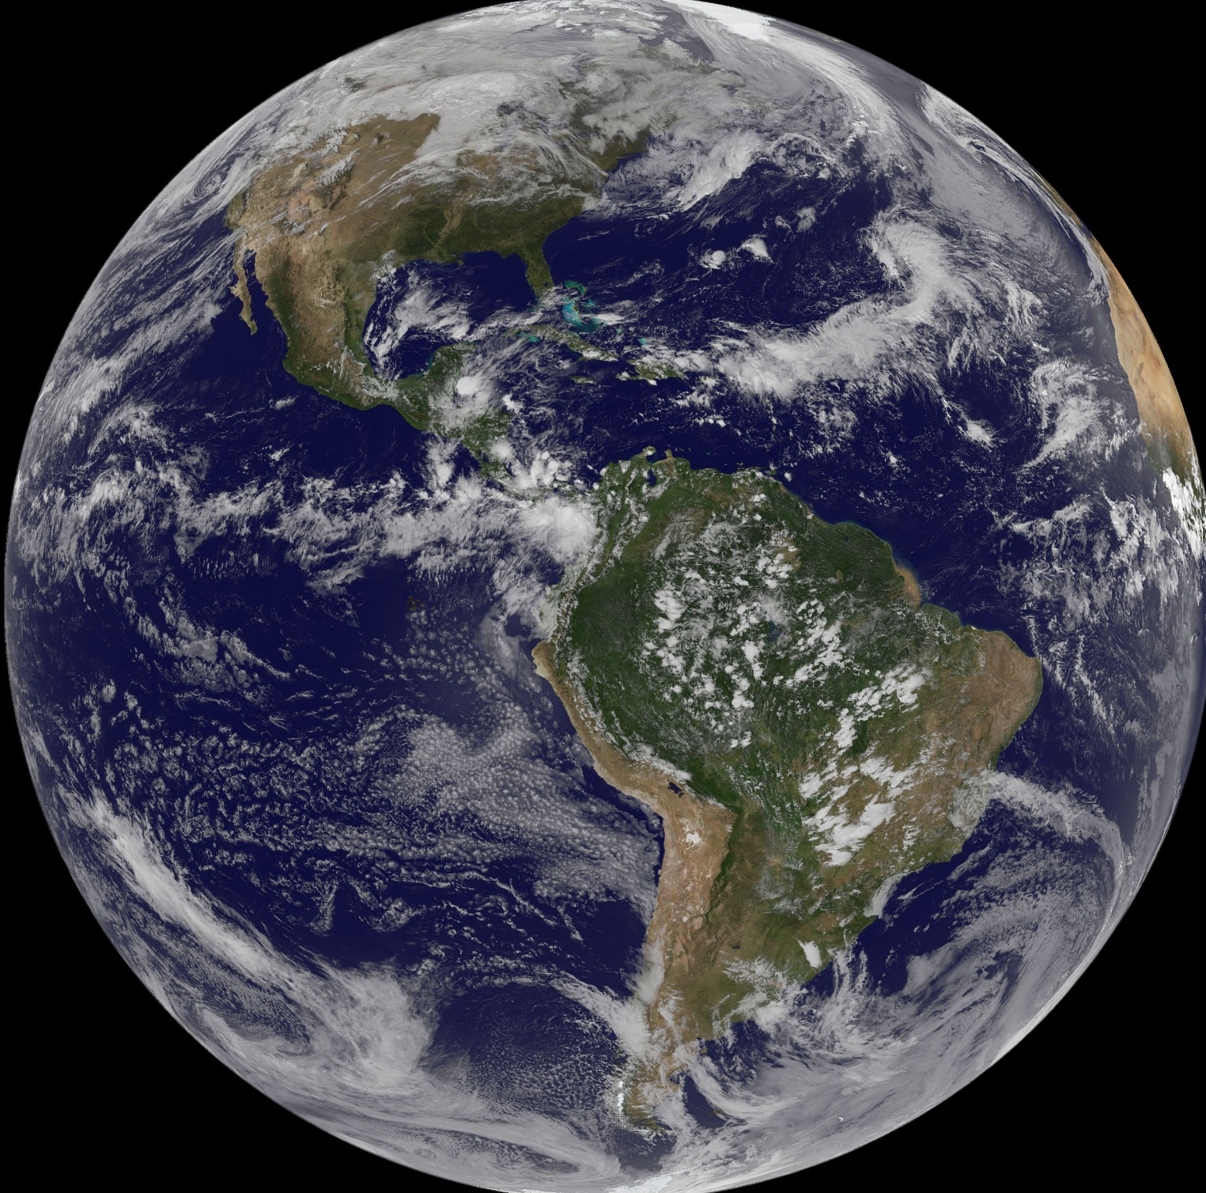
CONTENIDO
1. Climatología
2. Condiciones Actuales
3. Predicciones
4. Consenso Abril – AMJ
5. Seguimiento – 2018
6. Verificación Consenso Marzo.
6. Alertas actuales
7. Conclusiones

Slide 3
1. CLIMATOLOGÍA

Slide 4
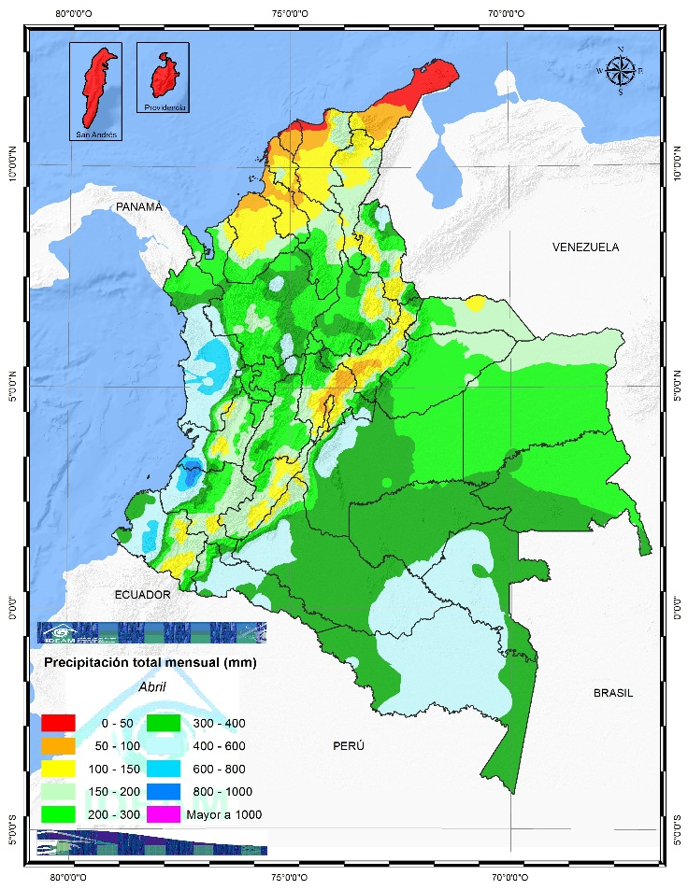
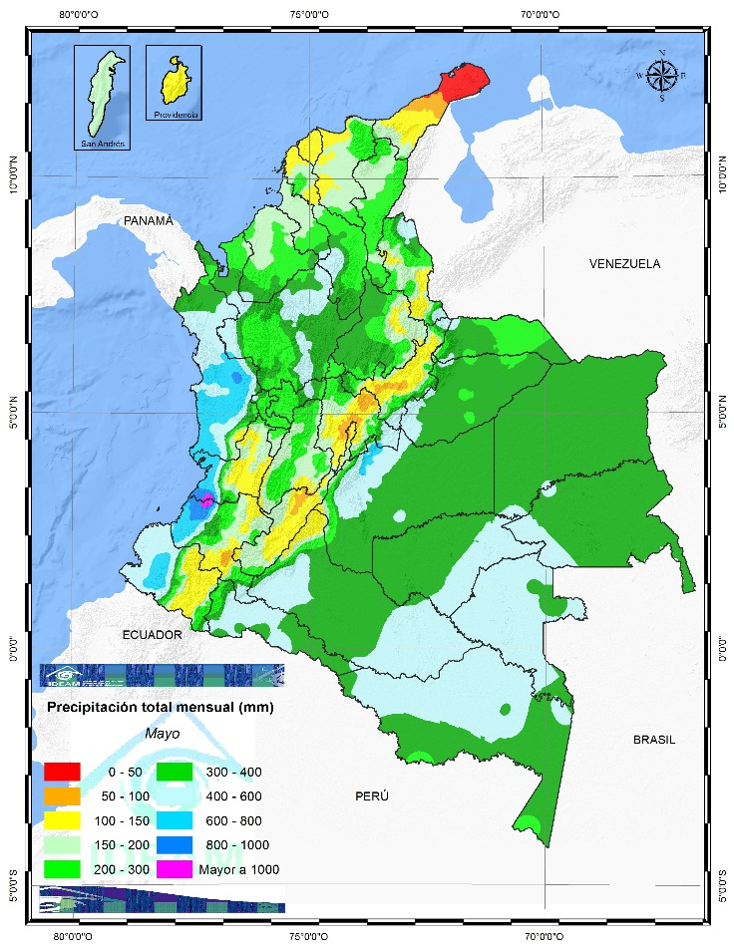
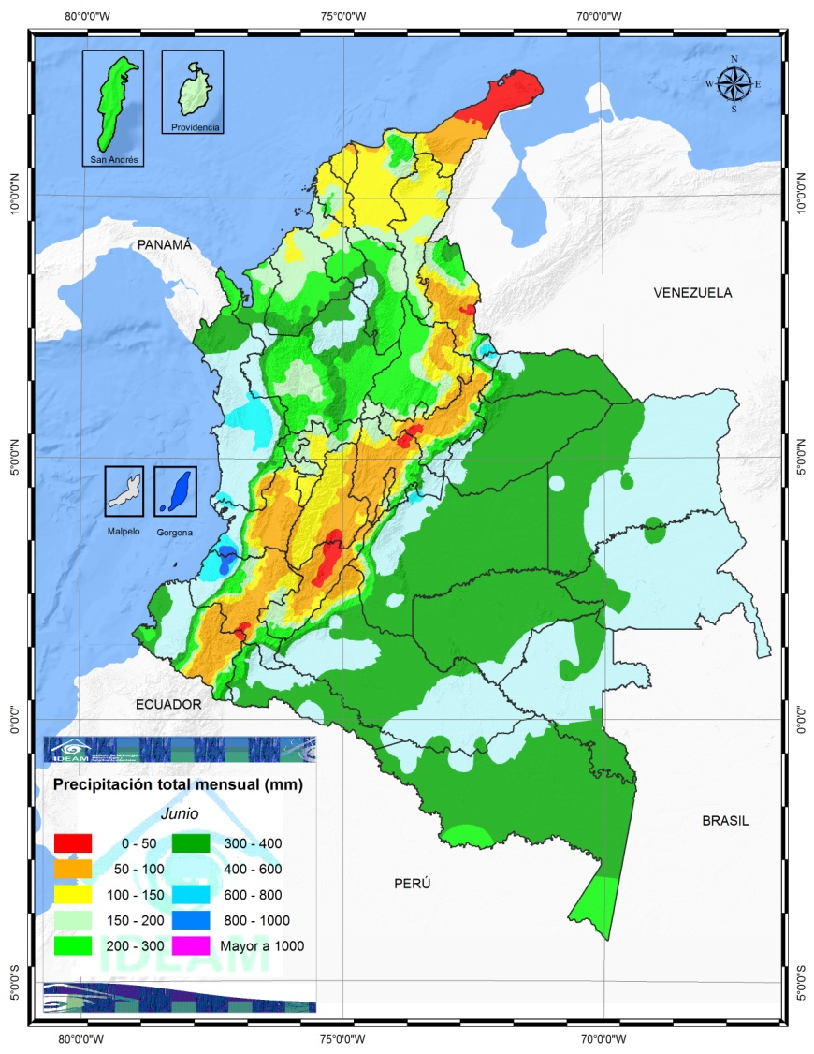
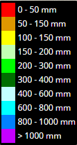
Climatología
ABRIL
MAYO
JUNIO

Slide 5
2. CONDICIONES ACTUALES

Slide 6
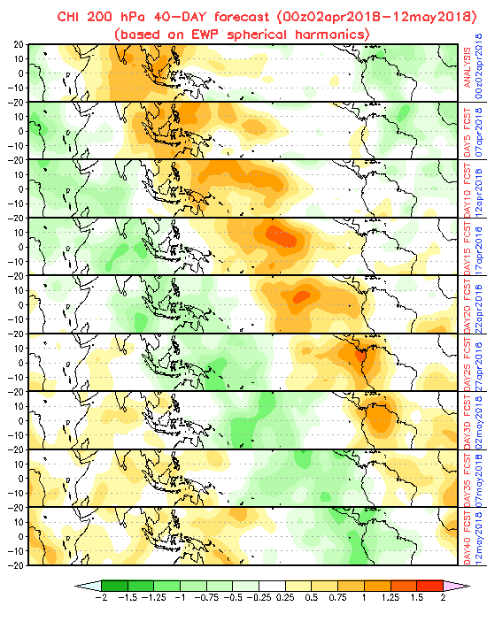
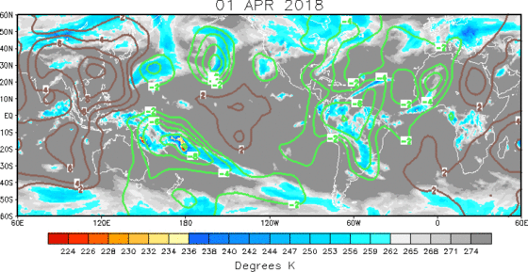
PROYECCIÓN MJO / 25 Mar - 04 May \
Proyección Abril
Condición Actual

Slide 7
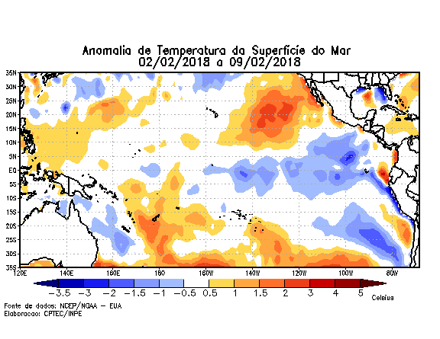
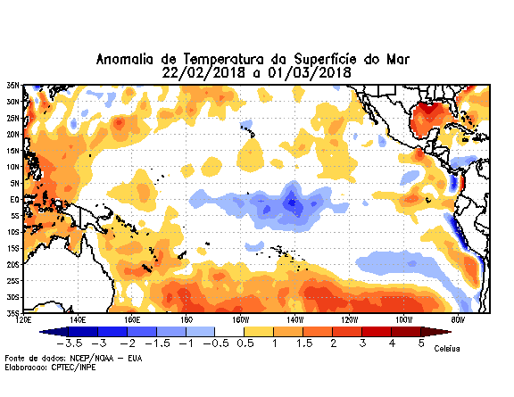
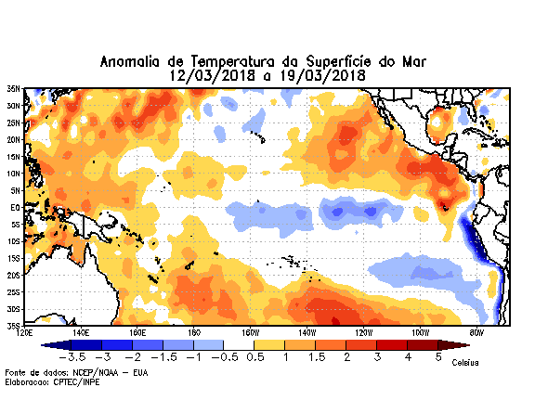
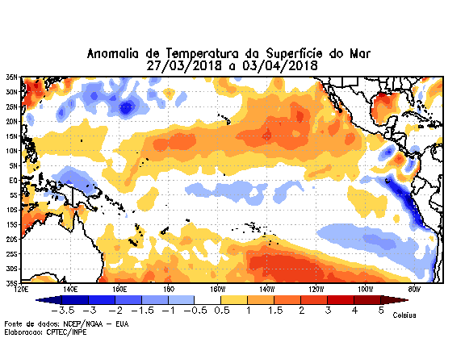
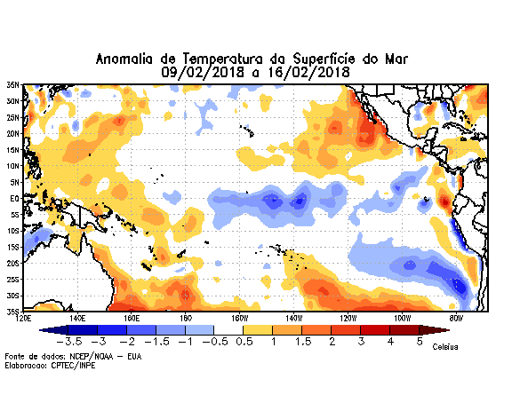
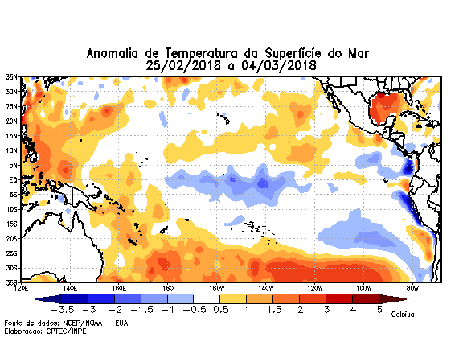
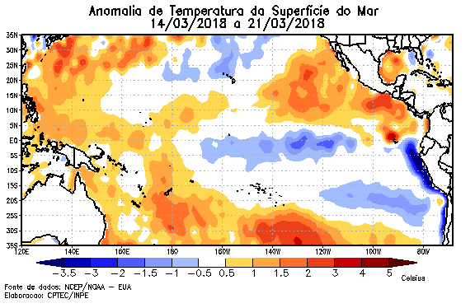
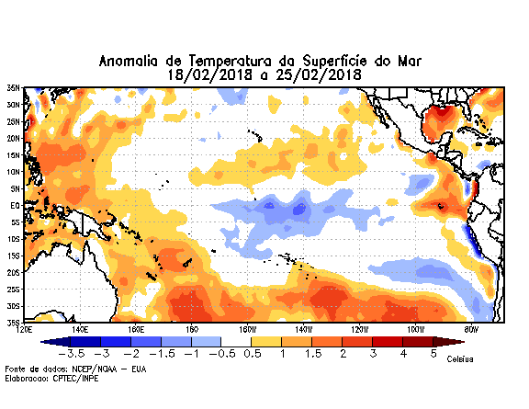
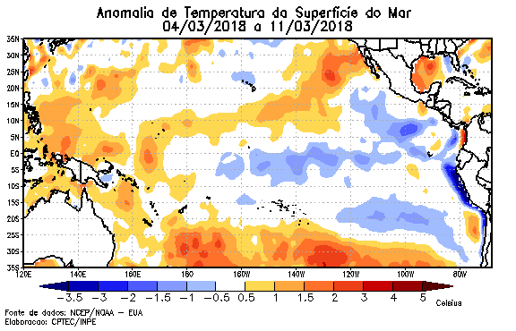
Seguimiento Océano Pacífico Tropical – Anomalía TSM
1
4
7
10
2
5
8
11
3
6
9
12
Febrero
Feb - Mar
Marzo
  Abril

Slide 8
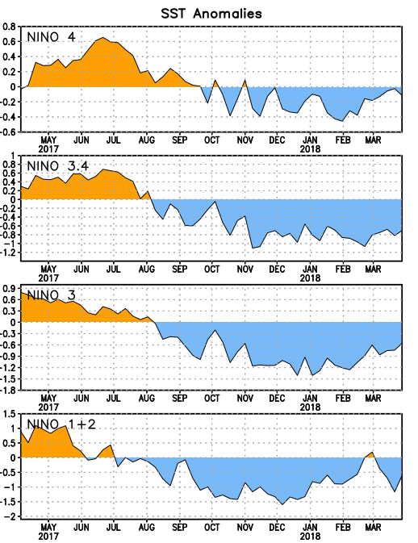
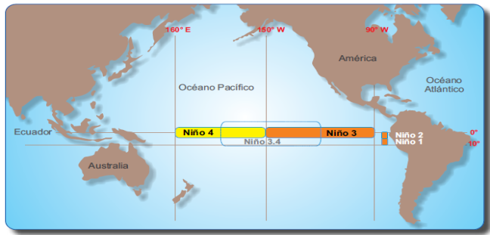
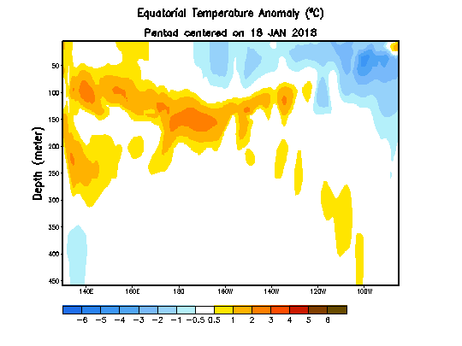
Seguimiento Océano Pacífico Tropical - Anomalía TSM - Región 3.4
REGIÓN | SEMANA ANTERIOR | SEMANA ACTUAL
Niño 3.4 | -0.8 °C | -0.7 ºC
Regiones El Niño
Subsuperficie

Slide 9
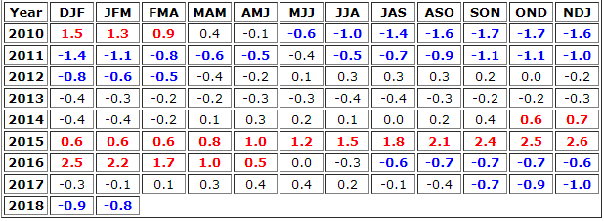
Seguimiento Región El Niño 3.4 – Índice
ERSST.v4

Slide 10
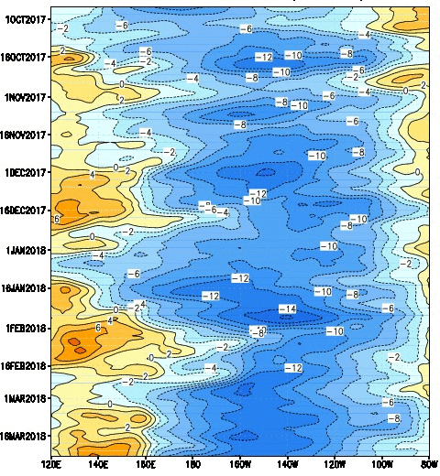
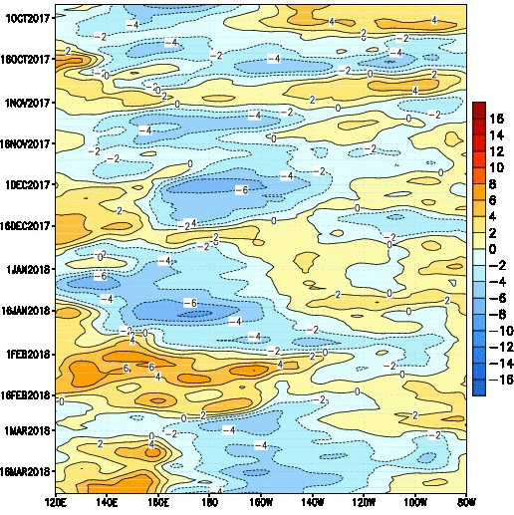
Seguimiento Atmósfera – Viento en 850 hPa
Observados
Anomalía

Slide 11
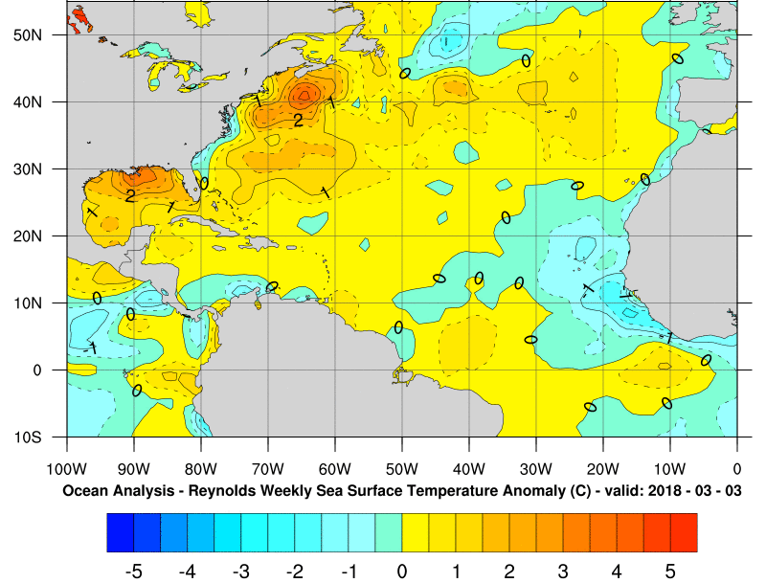
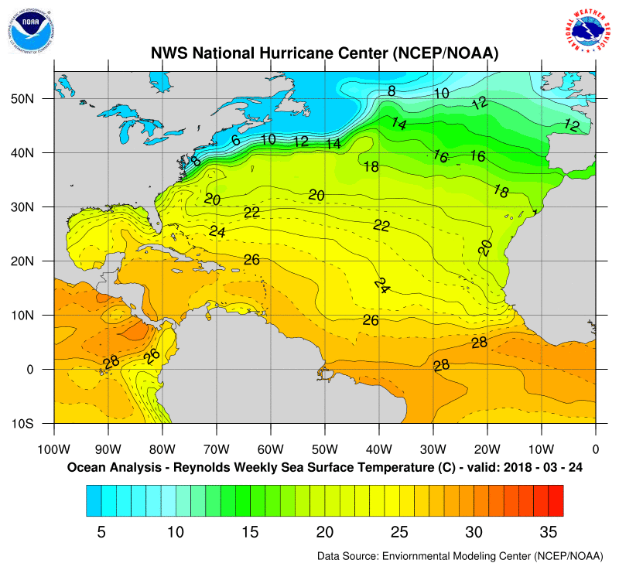
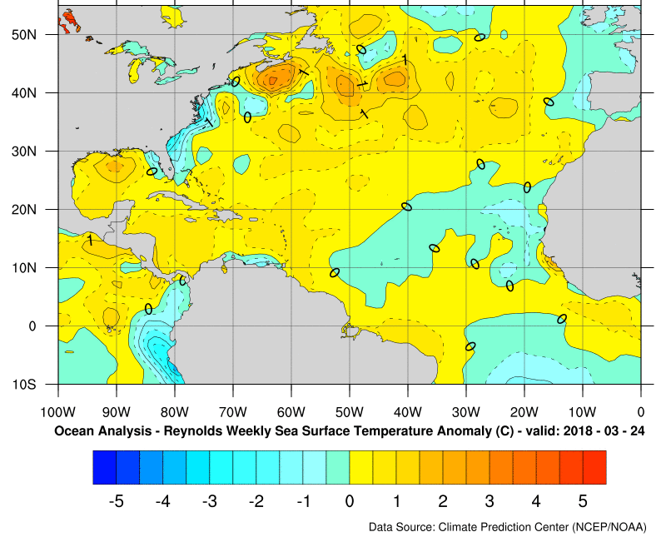
Seguimiento Océano Atlántico
Mes anterior
Actual
*** Temporada de Huracanes***

Slide 12
3. PREDICCIONES INTERNACIONALES
1. ATSM
2. Precipitación

Slide 13
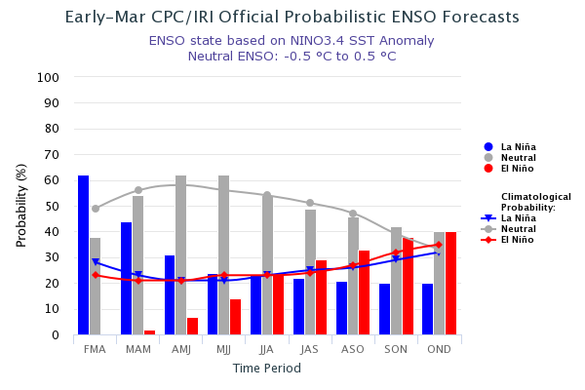
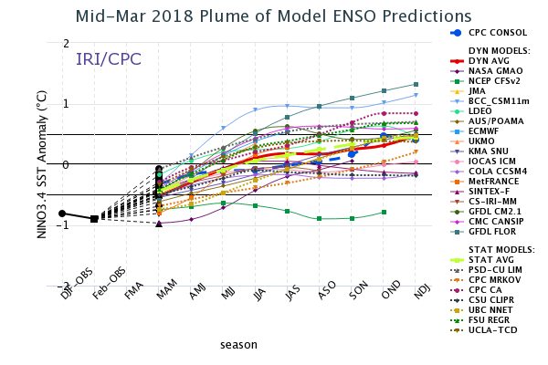
Proyección ATSM - El Niño 3.4 - IRI
International Research Institute for Climate and Society - IRI

Slide 14
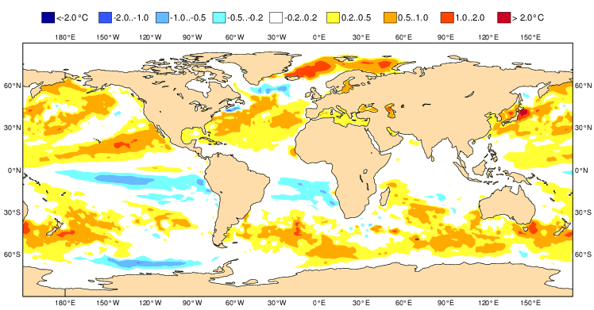
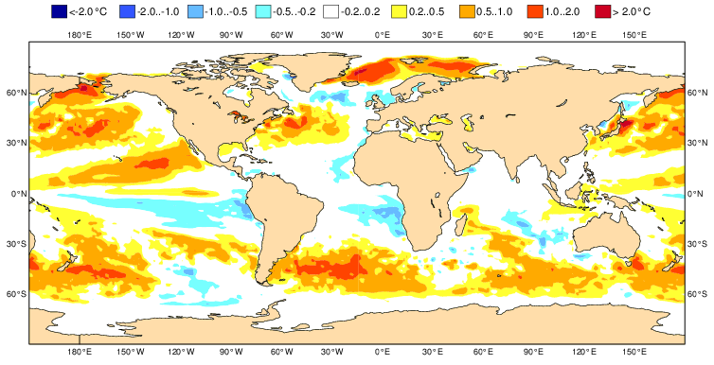
Proyección ATSM - El Niño 3.4 - ECMWF
AMJ
MJJ
Centro Europeo de Previsiones Meteorológicas a Mediano Plazo

Slide 15
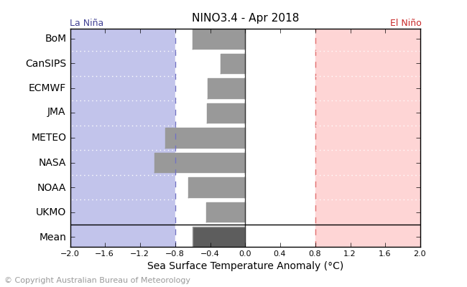
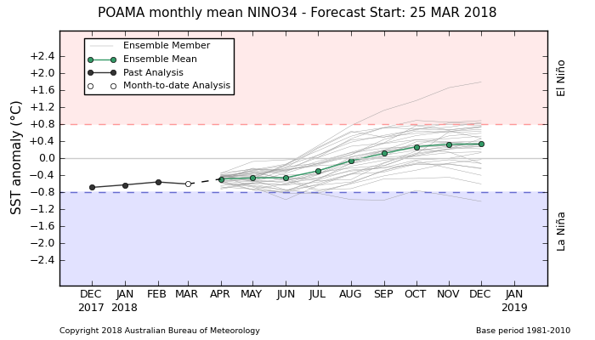
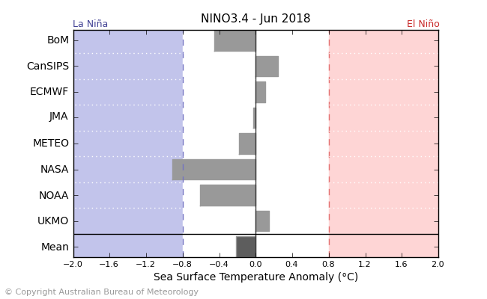
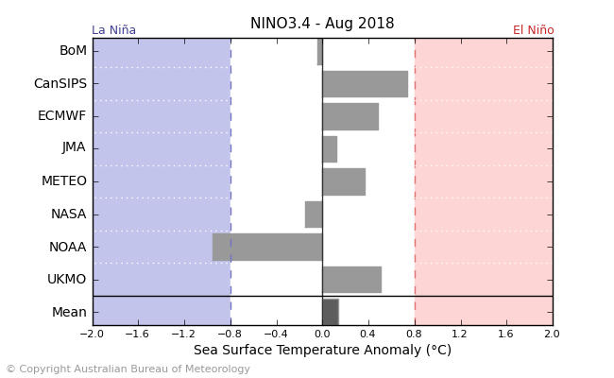
Proyección ATSM - El Niño 3.4 - Bureau of Meteorology Australia
Abril
Neutro
Junio
Neutro
Agosto
Neutro

Slide 16
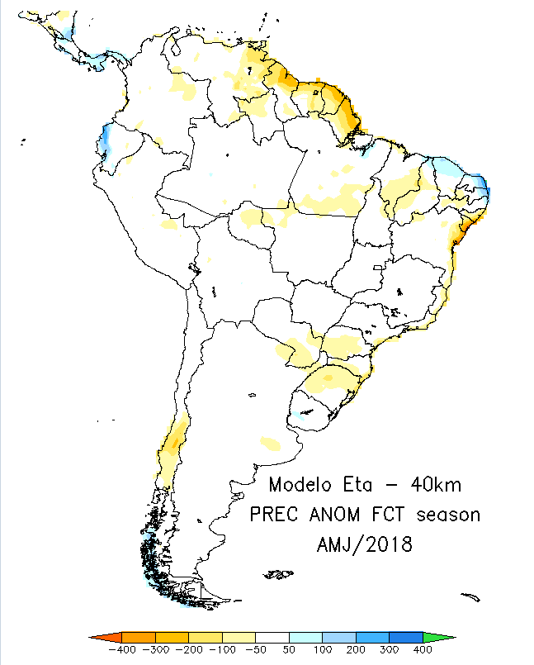
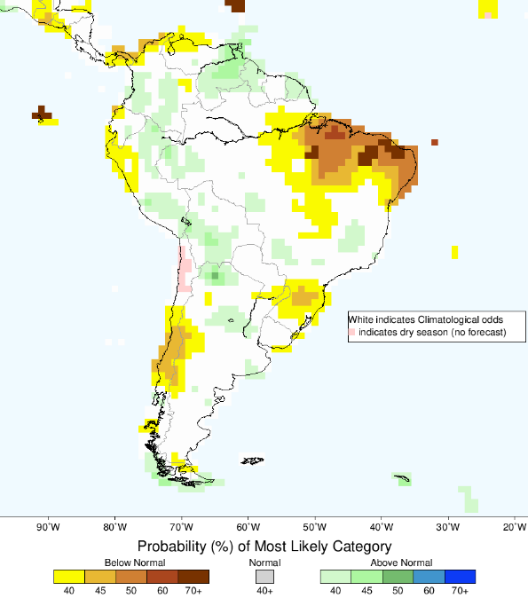
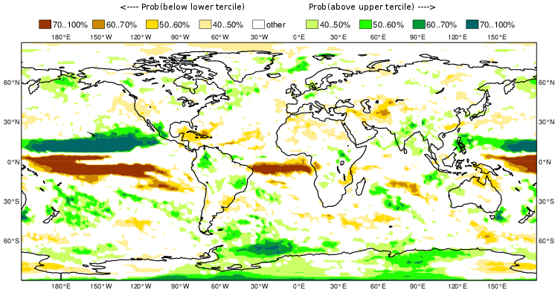
Proyección Precipitación – Centros Internaconales
AMJ
IRI
Centro Europeo
ETA

Slide 17
3. PREDICCIONES NACIONALES
Clúster Jerárquico
2. Modelos

Slide 18
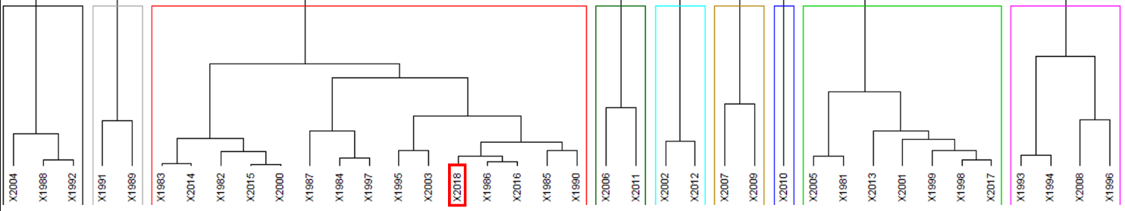
Análogos Históricos - Método Estadística - Clúster Jerárquico
2018
1986/2016
Similar

Slide 19
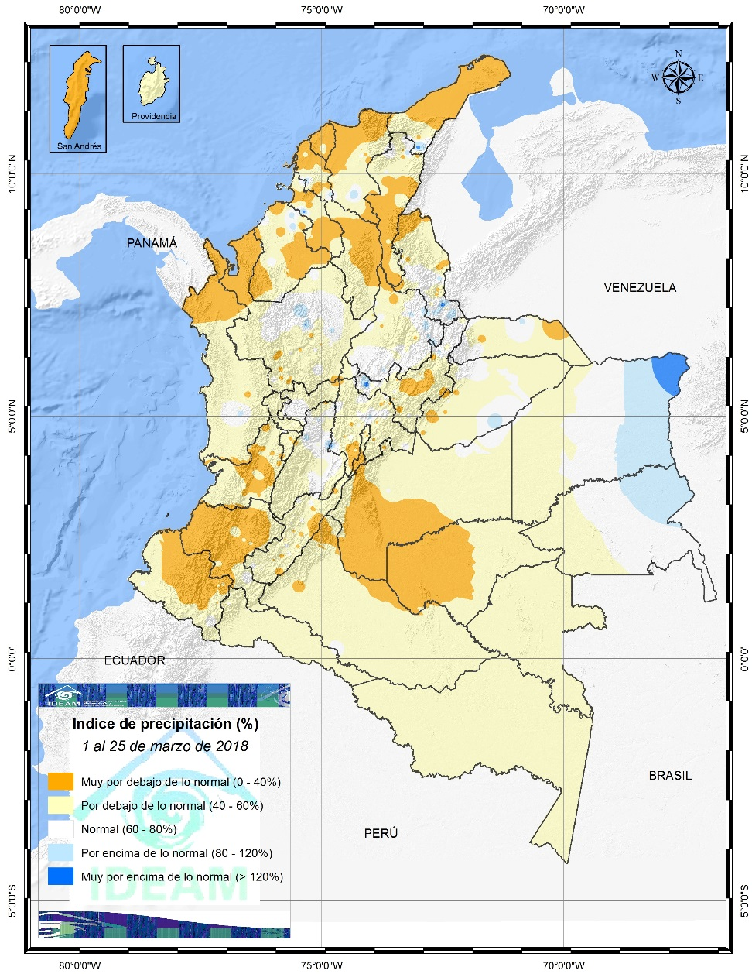
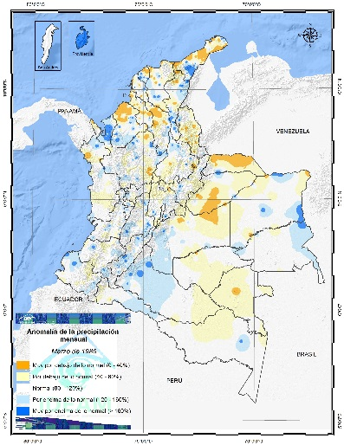
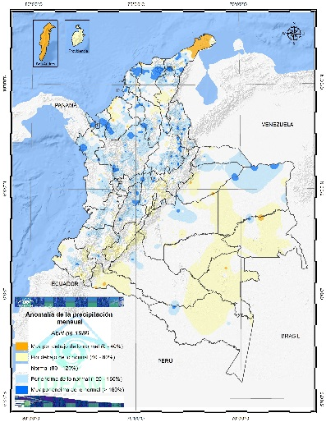
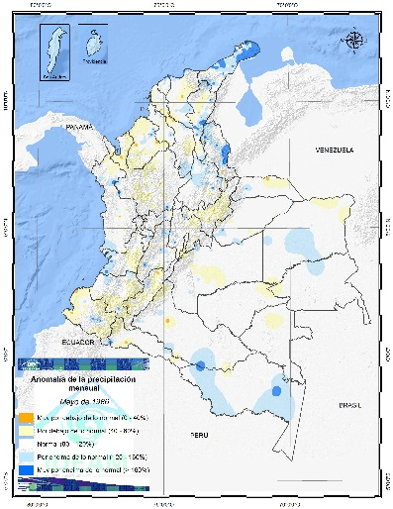
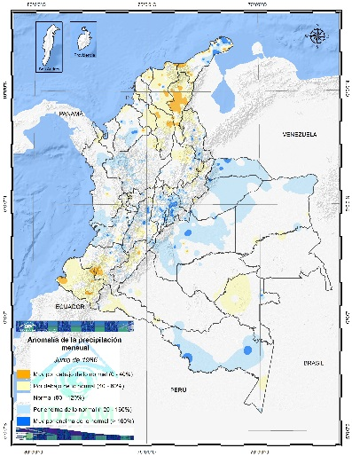
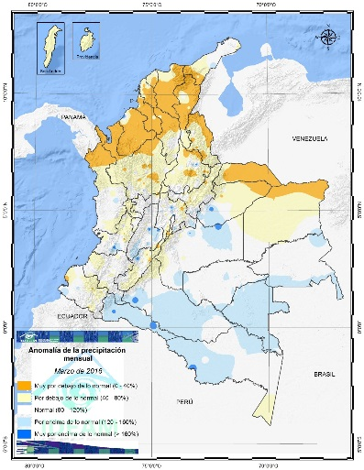
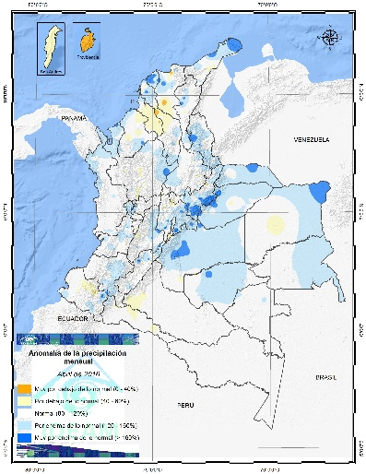
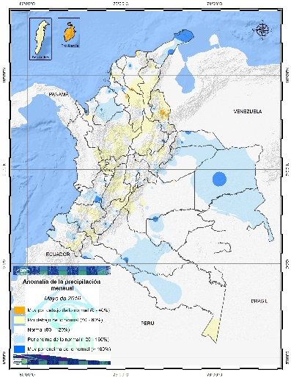
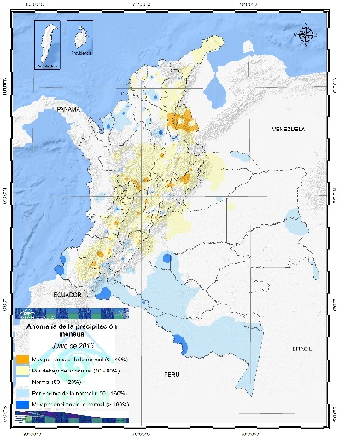
Análogos - Clúster Jerárquico
2018
MARZO
ABRIL
MAYO
JUNIO
1986
MARZO
2016
ABRIL
MAYO
JUNIO

Slide 20
MODELOS
CONSENSO ABRIL - AMJ
Precipitación

Slide 21
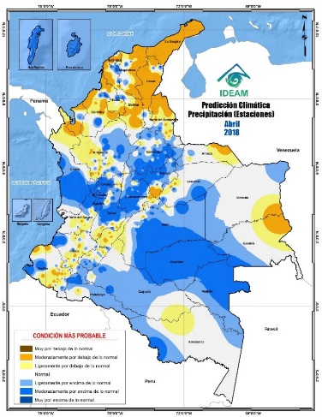
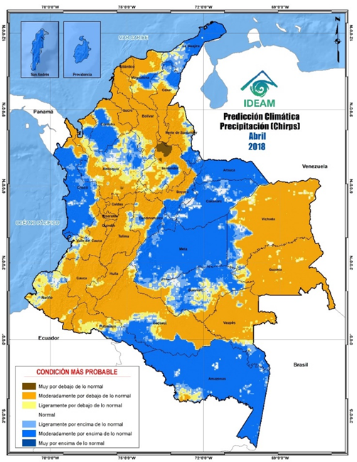
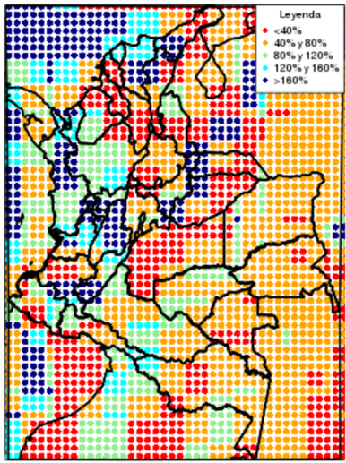

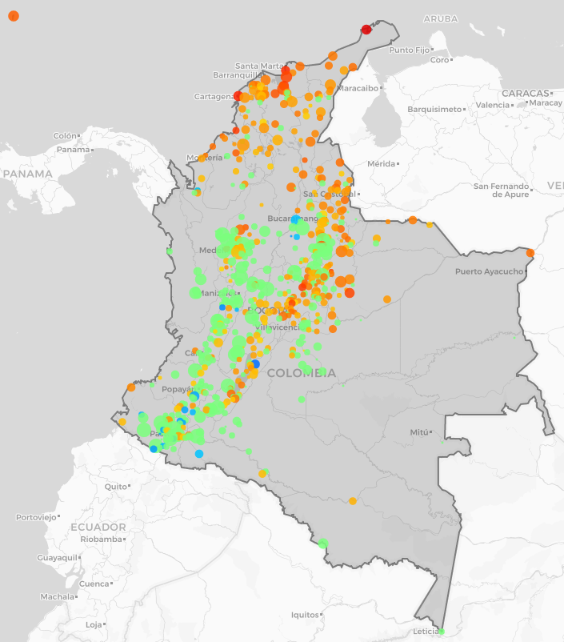

ABRIL - 2018
ESTADÍSTICO - CPT
DINÁMICO
ANÁLISIS COMPUESTO - JAZIKU
PPT_Estaciones
PPT_CHIRPS
CFSV2
Eurosip
Modelos
Consenso
EUROSIP

Slide 22

  PROPUESTA CONSENSO
  Abril

Slide 23




MAYO - 2018
ESTADÍSTICO - CPT
DINÁMICO
PPT_ESTACIONES
PPT_CHIRPS
NO DÍAS_ESTACIONES
CFSV2

Slide 24




JUNIO -2018
ESTADÍSTICO - CPT
DINÁMICO
PPT_ESTACIONES
PPT_CHIRPS
NO DÍAS_ESTACIONES
CFSV2

Slide 25








PRECIPITACIÓN TOTAL
  ETA
  ECMWF
  IRI
Internacional
AMJ
  CPT
  DINÁMICO
  Cauca
Nacional
  Córdoba
  ESTACIONES
  CHIRPS
  FENALCE
  CFSV2

Slide 26

  PROPUESTA CONSENSO
  AMJ

Slide 27
MODELOS
CONSENSO ABRIL - AMJ
Temperaturas

Slide 28



  ABRIL
  MAYO
  JUNIO
  PREDICCIÓN - CPT
  TEMPERATURA MEDIA MÁXIMA

Slide 29



  ABRIL
  MAYO
  JUNIO
  PREDICCIÓN - CPT
  TEMPERATURA MEDIA MÍNIMA

Slide 30
5. SEGUIMIENTO 2018

Slide 31




ANOMALÍA DE LA PRECIPITACIÓN - 2018
  Enero
  Febrero
  Marzo

Slide 32


ANOMALÍA DE LA PRECIPITACIÓN - Marzo
+MJO
- Normalidad Océano Pacífico

Slide 33






ÍNDICE DISPONIBILIDAD HÍDRICA - Marzo
Climatología
Década - 1
Década - 2
Década - 3
Década 3.
+ Más lluviosa
Por encima de lo esperado.
Década 2.
+ Más deficitaria.
Por debajo de lo esperado
Observados

Slide 34
6. VERIFICACIÓN CONSENSO MARZO

Slide 35



Consenso Marzo – Análisis Preliminar
Consenso Inicial
Consenso Quincenal
Anomalías

Slide 36
7. ALERTAS HIDROLÓGICAS

Slide 37
REGIÓN CARIBE
PROBABILIDAD DE NIVELES ALTOS A LO LARGO DE TODA LA CUENCA DEL RÍO ATRATO
INCREMENTO EN LOS NIVELES DE OTROS RÍOS DE LA VERTIENTE DEL CATATUMBO
REGIÓN ORINOQUIA
NIVELES ALTOS RÍOS APORTANTES CUENCA ARAUCA E INCREMENTO CON VALORES ALTOS CAUCE PRINCIPAL DEL ARAUCA
INCREMENTOS SÚBITOS EN LOS AFLUENTES QUE DESEMBOCAN AL RÍO GUAVIARE
INCREMENTOS SÚBITOS OTROS APORTANTES CUENCA DEL RÍO META E INCREMENTO CAUCE PRINCIPAL DEL META
REGIÓN AMAZONIA
PROBABILIDAD POR INCREMENTOS SÚBITOS EN LA CUENCA DEL RÍO CAGUÁN
PROBABILIDAD DE CRECIENTES SÚBITAS EN LA CUENCA ALTA DEL RÍO CAQUETÁ
REGIÓN PACÍFICO
INCREMENTOS RÍOS APORTANTES AL PATÍA Y OTROS QUE DRENAN HACIA EL PACÍFICO DEL DEPARTAMENTO DE NARIÑO
PROBABILIDAD DE CRECIENTES SÚBITAS EN LA CUENCA DEL RÍO SAN JUAN DE ATRATO
SE PREVÉ ASCENSO SIGNIFICATIVO EN LOS NIVELES DE LOS RÍOS DEL LITORAL DEL VALLE DEL CAUCA Y CAUCA
PROBABLE INCREMENTO CON VALORES ALTOS RÍO MIRA
CRECIENTES SÚBITAS EN LOS RÍOS BAUDÓ Y DIRECTOS AL OCÉANO PACÍFICO
REGIÓN ANDINA
PROBABILIDAD DE CRECIENTE SÚBITA EN LOS RÍOS NARE, LA MIEL Y GUARINÓ
PROBABILIDAD DE CRECIENTES SÚBITAS PARA LOS RÍOS APORTANTES AL RÍO CAUCA EN SECTORES DEL EJE CAFETERO
PROBABILIDAD DE INCREMENTOS EN LOS NIVELES DE LOS RÍOS DEL DEPARTAMENTO DE HUILA
INCREMENTO CON VALORES ALTOS CAUCE PRINCIPAL CUENCA MEDIA RIOS MAGDALENA Y CAUCA
PROBABILIDAD DE INCREMENTOS EN LOS NIVELES DE LOS RÍOS DEL NORTE Y ORIENTE DEL DEPARTAMENTO DEL TOLIMA
PROBABILIDAD DE CRECIENTES SÚBITAS EN LOS RÍOS DE MONTAÑA DEL DEPARTAMENTO DE ANTIOQUIA
PROBABILIDAD DE CRECIENTES SÚBITAS EN LOS NIVELES DE LOS RÍOS DE ALTA MONTAÑA DEL CAUCA Y VALLE DEL CAUCA APORTANTES A LA CUENCA DEL RÍO CAUCA
PROBABILIDAD DE INCREMENTOS EN LOS NIVELES DEL RÍO SECO Y OTROS DIRECTOS AL MAGDALENA
PROBABILIDAD DE INCREMENTOS SÚBITOS EN LA CUENCA DEL RÍO NEGRO (CUNDINAMARCA)
INCREMENTOS APORTANTES CUENCA MEDIA RIO BOGOTÁ
REGIÓN ANDINA
PROBABILIDAD DE INCREMENTOS EN LOS NIVELES DE LA CUENCA DEL RÍO LEBRIJA.
PROBABILIDAD DE CRECIENTES SÚBITAS EN EL RÍO SALADO Y OTROS DIRECTOS AL CAUCA
PROBABILIDAD DE CRECIENTES SÚBITAS EN LOS AFLUENTES AL RÍO LA VIEJA EN LA CUENCA ALTA
INCREMENTO CON VALORES ALTOS CUENCA BAJA DEL RÍO CARARE
PROBABILIDAD DE INCREMENTOS EN LOS NIVELES DE LOS RÍOS DE SANTANDER
PROBABILIDAD DE CRECIENTES SÚBITAS EN LOS NIVELES DE LOS RÍOS GUACHAL, DESBARATADO Y PALO
PROBABILIDAD DE INCREMENTOS EN LOS NIVELES DE LOS RÍOS DE BOYACÁ
CRECIENTES SÚBITAS EN LOS RÍOS DE LA CUENCA DEL RÍO SUMAPÁZ
INCREMENTO CON VALORES ALTOS CUENCA MEDIA Y BAJA DEL RIO BOGOTA
REGIÓN ORINOQUIA
INCREMENTOS APORTANTES CUENCA ALTA RIO DEL META
REGIÓN CARIBE
PROBABILIDAD DE CRECIENTES SÚBITAS EN LOS RÍOS PAMPLONITA Y ZULIA
REGIÓN ANDINA
CRECIENTES SÚBITAS EN LOS NIVELES DE LOS RÍOS DE LA CUENCA DEL RÍO SALDAÑA
REGIÓN CARIBE
PROBABILIDAD DE INCREMENTOS SÚBITOS EN LOS RÍOS DIRECTOS AL MAGDALENA EN EL DEPARTAMENTO DE BOLÍVAR
REGIÓN ORINOQUIA
PROBABILIDAD DE INCREMENTOS SÚBITOS APORTANTES CUENCA DEL RÍO CASANARE
REGIÓN AMAZONIA
PROBABILIDAD DE CRECIENTES SÚBITAS EN LOS RÍOS UBICADOS EN LA PARTE ALTA Y MEDIA DE LA CUENCA DEL RÍO PUTUMAYO
PROBABILIDAD DE CRECIENTES SÚBITAS EN LOS RÍOS DIRECTOS AL AMAZONAS

Slide 38


Slide 41
1
Continúa declinación del fenómeno La Niña, que ha presentado acoples intermitentes con la atmósfera.
Precipitación:
Abril: Lluvias dentro de los valores climatológicos, excepto al norte de la Andina, piedemonte llanero a la altura de Meta y en departamento del Chocó, donde se presentarían excesos. En sectores del Caribe y litoral Pacífico sur, se presentarían condiciones por debajo de los promedios.
MAM: Comportamiento muy cercano a lo normal.
Temperaturas: Muy cercanas a los promedios. (orden de +/- o.5° C)
2
3

Slide 42

VISITA NUESTRAS
REDES SOCIALES

